Slide 1

毕业设计答辩
基于流量认知分析的无线设备
指纹识别技术研究与实现
指导老师：沈 超
班 级：硕5033
答 辩 人：余天文

Slide 2

目 录 / contents
01
选题背景
02
研究方案
03
工作总结
04
答评审老师问题
11
1

Slide 3
01
Background
选题背景

Slide 4
选题背景
为什么要设备指纹识别？
网络访问控制
设备真伪鉴别
网络犯罪追踪
现有的设备识别技术
基于软件信息，如MAC地址、操作系统、浏览器版本
基于硬件信息，如传感器、扬声器、时钟偏移

Slide 5
选题背景
什么是设备指纹？
A device fingerprint is information collected about a remote computing device for the purpose of identification —WIKIPEDIA
与生物指纹类似的是，设备指纹应具有唯一标识设备、独立于网络协议和应用类型、不随时间变化、不易篡改的特点
设备指纹识别优点
隐式识别，无需用户参与
不会被篡改

Slide 6
选题背景
流量的生成过程
网络流量可以反映：
硬件组成异质性
设备内部控制算法的差异

Slide 7
02
Method
研究方案

Slide 8
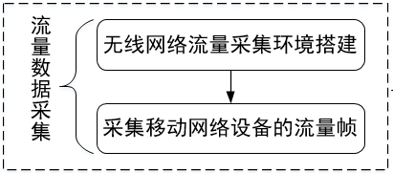
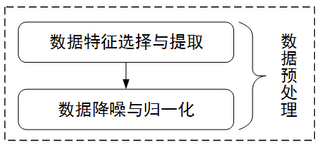
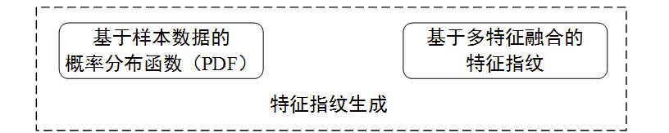
研究方案
基于网络流量认知的设备指纹识别研究框架

Slide 9
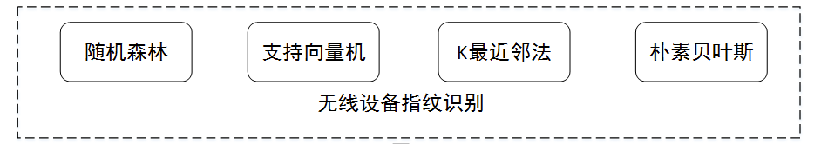
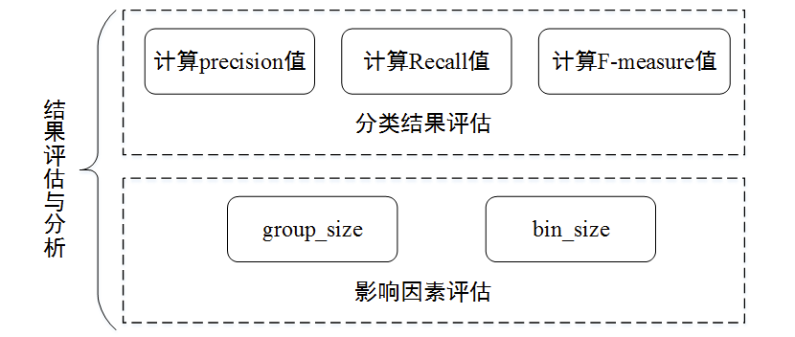
研究方案

Slide 10
研究方案 – 数据采集
采集环境
一个镜像交换机
两个路由器
一台笔记本电脑
每次只采集一台设备数据
设备播放视频，采集2-4小时
采集方案
23台设备（个人PC、智能手机、平板电脑）
至少50万条数据帧
数据集

Slide 11
研究方案 – 数据预处理
参数提取
协议：TCP数据帧
参数：帧间隔时间（IAT）、帧大小（FrameSize）、 传输速率（TransRate）
目的：过滤噪声数据
方法：自定义区间，选取合理阈值
数据降噪
目的：防止量级差异影响数据分析的结果
方法：min-max标准化
数据归一化

Slide 12
研究方案 – 特征指纹提取
如何判断特征能够区分设备？ PDF图
两种特征指纹： 基于概率密度的特征指纹
基于多特征融合的特征指纹

Slide 13
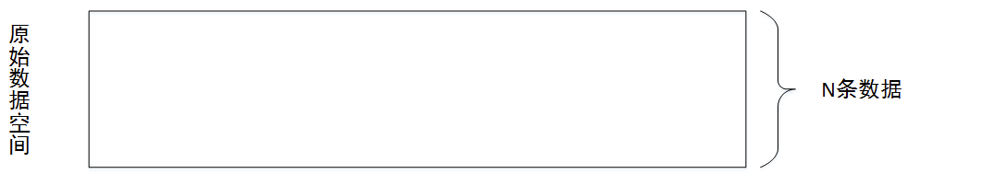
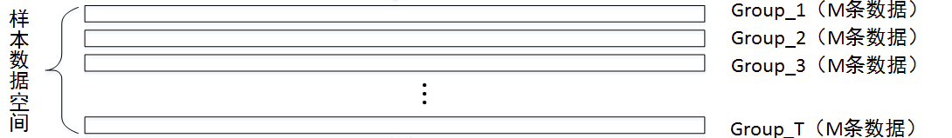
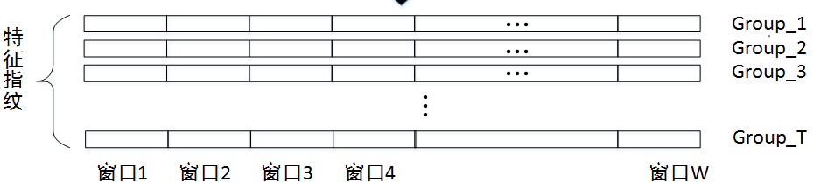
研究方案 – 特征指纹提取
特征指纹生成过程

Slide 14



研究方案 – 无线设备识别
分类器
随机森林（Random Forest， RF）
支持向量机（Support Vector Machine，SVM）
K最近邻（K-Nearest Neighbor，KNN）
朴素贝叶斯（Naïve Bayes Classifier，NBC）
准确率（precision）
召回率（recall）
F1
评估指标

Slide 15
研究方案 – 无线设备识别
训练过程
从23台设备中随机选择两台设备，一台标记为正例，一台标记为负例
十折交叉法划分数据
取其中9个子样本作为训练数据，训练设备模型
将剩下的1个子样本作为测试数据，在训练好的模型下进行测试
根据预测标签，输出三个评估指标值
测试过程
结果计算
将训练和测试过程重复50次，计算平均值

Slide 16
研究方案 – 实验结果分析
对23台设备的识别结果：
分类器 | 评估指标 | 帧时间间隔 | 帧大小 | 传输速率 | 融合特征
随机森林 | precision | 0.9301 | 0.9740 | 0.9234 | 0.9930
 | recall | 0.9314 | 0.9798 | 0.9300 | 0.9670
 | F1 | 0.9277 | 0.9757 | 0.9221 | 0.9783
支持向量机 | precision | 0.8792 | 0.9636 | 0.9103 | 0.9899
 | recall | 0.9416 | 0.9737 | 0.9411 | 0.9522
 | F1 | 0.9035 | 0.9655 | 0.9197 | 0.9678
K最近邻 | precision | 0.8730 | 0.9600 | 0.8915 | 0.9741
 | recall | 0.9238 | 0.9581 | 0.9434 | 0.9247
 | F1 | 0.8942 | 0.9566 | 0.9112 | 0.9450
朴素贝叶斯 | precision | 0.8493 | 0.9433 | 0.8673 | 0.9055
 | recall | 0.8825 | 0.9408 | 0.8930 | 0.9143
 | F1 | 0.8600 | 0.9386 | 0.8753 | 0.9044

Slide 17


目录
研究背景
识别方案
验证系统
工作总结

Slide 18
验证系统-构架设计
验证系统模块设计
模块名称 | 功能介绍
数据采集模块 | 搭建多拓扑复杂无线网络，调用Wireshark的API编写程序实时采集实验中设备发出的流量，将生成的文件保存在系统后台，供数据预处理模块处理；从前台可视化模块读取数据采集参数，在界面上显示数据相关信息
数据预处理模块 | 完成数据的降噪和特征提取，从数据采集模块读入原始的数据文件，将其转换为生成设备指纹所需的数据格式，并保存为文件形式
移动设备识别模块 | 验证系统的核心模块，从前台可视化界面读入分类器、特征指纹、特征和阈值等相关参数信息，生成特征指纹，对数据进行训练，计算评估参数
前台可视化模块 | 用户与验证系统的交互模块，用户可以在该模块进行设备识别认证的相关参数设置，测试无线设备个体识别方案的可行性
Notes:
验证系统的模块正好对应于识别方案的各个流程
要注意的一点是各模块之间的交互，

Slide 19
验证系统-具体实现
B/S架构
Server端：
数据采集模块
数据预处理模块
设备指纹识别模块
Brower端：
使用CSS、bootstrap、js等技术
使用java类库jnetPcap，生成并处理PCAP文件
随机森林
支持向量机
K最近邻
朴素贝叶斯
人工神经网络
Java类库javaml
(libsvm类库)
Java类库encog

Slide 20
验证系统-构架设计
可视化界面框架

Slide 21
验证系统-具体实现
数据载入区域
数据训练区域
结果评估区域
结果评估区域

Slide 22
验证系统-识别结果
对10台设备流量数据的识别结果如下：
 |  | 帧间隔时间 | 帧大小 | 传输速率
随机森林 | Accuracy | 0.9489 | 0.99502 | 0.97431
 | Recall | 0.7457 | 0.97735 | 0.87304
支持向量机 | Accuracy | 0.9607 | 0.95352 | 0.96264
 | Recall | 0.8053 | 0.69467 | 0.80252
K最近邻 | Accuracy | 0.9361 | 0.98838 | 0.95875
 | Recall | 0.6901 | 0.89428 | 0.77867
朴素贝叶斯 | Accuracy | 0.9324 | 0.94605 | 0.93463
 | Recall | 0.651 | 0.67284 | 0.66063
人工神经网络 | Accuracy | 0.9589 | 0.98672 | 0.95953
 | Recall | 0.7945 | 0.9336 | 0.79766

Slide 23
验证系统-实验结果
基于独立特征的设备识别结果
支持向量机分类性能最好；
K最近邻和朴素贝叶斯性能较弱；

Slide 24
验证系统-实验结果
基于独立特征的设备识别结果
随机森林分类性能最好；
SVM和朴素贝叶斯性能较弱；

Slide 25
验证系统-实验结果
基于独立特征的设备识别结果
随机森林分类性能最好；
K最近邻和朴素贝叶斯性能较弱；

Slide 26
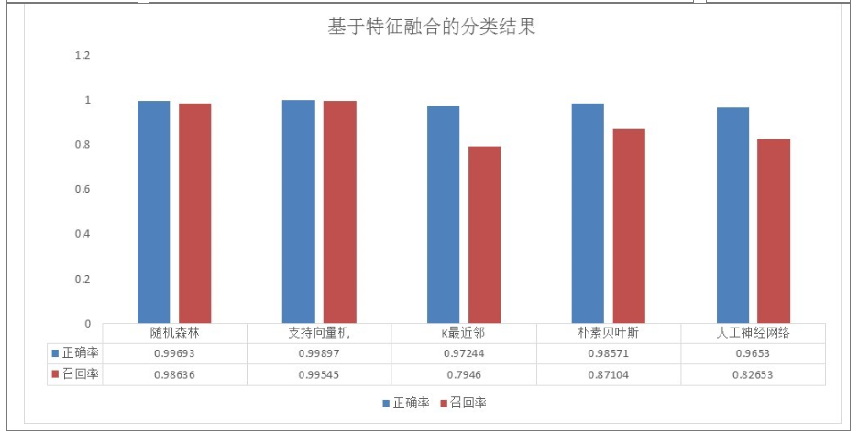
验证系统-实验结果
基于特征融合的设备识别结果
随机森林和SVM分类性能最好；
五种分类器性能都有提高

Slide 27
验证系统-性能测试
设备数目变化对识别性能的影响

Slide 28
验证系统-性能测试

Slide 29
验证系统-性能测试

Slide 30
验证系统-性能测试
特征阈值选择对识别性能的影响

Slide 31
目录
研究背景
识别方案
验证系统
工作总结

Slide 32
总结与期望
工作总结
创建了无线设备指纹识别数据集，包含23台设备流量数据；
提取了三种特征参数；
提出两种特征指纹生成方法；
使用了四种机器学习分类器，可达到95%的正确率和80%的召回率；
设计与实现无线网络设备识别原型系统；
未来展望

Slide 33
研究成果
期刊论文：
Shen C, Yu T, Xu H, et al. User practice in password security: an empirical study of real-life passwords in the wild[J]. Computers & Security, 2016, 61:130-141.
Shen C, Yu T, Yuan S, et al. Performance Analysis of Motion-Sensor Behavior for User Authentication on Smartphones[J]. Sensors, 2016, 16(3):345.
会议论文：
Shen C, Li Y, Yu T, et al. Motion-Senor Behavior Analysis for Continuous Authentication on Smartphones[J]. Proceedings of the World Congress on Intelligent Control & Automation.
Shen C, Zhang Y, Yu T, et al. Touch-interaction behavior for continuous user authentication on smartphones[C]// International Conference on Biometrics. IEEE, 2015:157-162.
Shen C, Pei S, Yu T, et al. On motion sensors as source for user input inference in smartphones[C]// IEEE International Conference on Identity, Security and Behavior Analysis. IEEE, 2015:1-6.

Slide 34
研究成果
专利
学生第一申请人，基于跨层指纹和物理指纹分析的被动式工控系统设备指纹识别方法（专利申请）；
软件著作权
车煜林、贾战培、师嘉悦、郭家琪、徐宏，季建廷 智能家庭能源管理系统（登记号 2016SR109718）

Slide 35
回答徐老师问题
1.本文的数值测试结果均基于实验室搭建的无线局域网测试所得，本文所提方法是否可以应用到其他类型的网络，如公共移动网络等。在应用时，所提方法可能会面临的局限性？
2.本文所采用的降噪方法是否会对特征指纹生成以及四种分类方法的性能产生影响？

Slide 36
回答张老师提问
1.所提出的两种设备指纹方法和之前已有的方法的本质区别是什么？是否有实验对比？
2.实验所用的具体分类算法是什么？例如使用了什么随机森林的实现？在何平台上进行实现（例如Weka）？
3.设备指纹是否会受到网络状况例如拥塞、丢包等影响？

Slide 37
Q & A
Thanks

